Slide 1




HTML 标签（下）

Slide 2
 表格标签
目
Contents
 列表标签
 表单标签
 综合案例
 查阅文档

Slide 3
1. 表格标签
表格是实际开发中非常常用的标签:
1. 表格的主要作用
2. 表格的基本语法

Slide 4
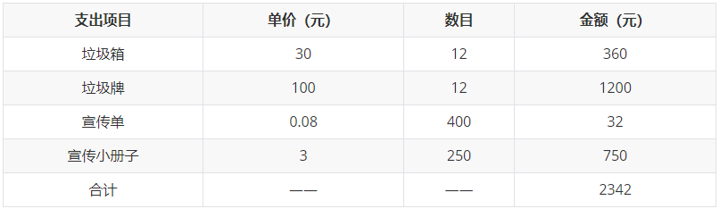
1. 表格标签
1.1 表格的主要作用
表格主要用于显示、展示数据，因为它可以让数据显示的非常的规整，可读性非常好。特别是后台展示数据 的时候，能够熟练运用表格就显得很重要。一个清爽简约的表格能够把繁杂的数据表现得很有条理。
Pink老师总结: 表格不是用来布局页面的,而是用来展示数据的.

Slide 5
1. 表格标签
1.2 表格的基本语法
<table>
<tr>
<td>单元格内的文字</td>
...
</tr>
...
</table>
1. <table> </table> 是用于定义表格的标签。
2. <tr> </tr> 标签用于定义表格中的行，必须嵌套在 <table> </table>标签中。
3. <td> </td> 用于定义表格中的单元格，必须嵌套在<tr></tr>标签中。 4. 字母 td 指表格数据（table data），即数据单元格的内容。

Slide 6
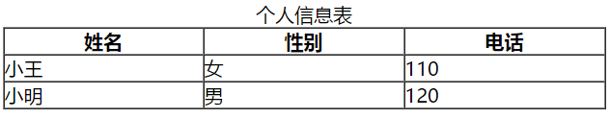
1. 表格标签
1.3 表头单元格标签
一般表头单元格位于表格的第一行或第一列，表头单元格里面的文本内容加粗居中显示.
<th> 标签表示 HTML 表格的表头部分(table head 的缩写)
<table>
<tr>
<th>姓名</th>
...
</tr>
...
</table>

Slide 7
1. 表格标签
1.3 表头单元格标签
Pink老师总结:
表头单元格也是单元格, 常用于表格第一行, 突出重要性, 表头单元格里面的文字会加粗居中显示.

Slide 8
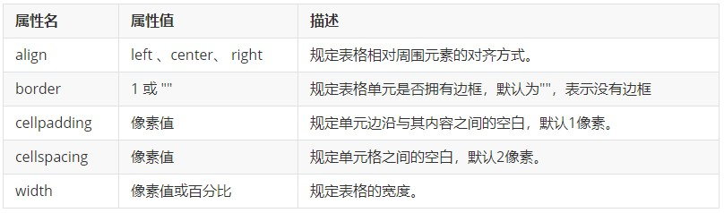
1. 表格标签
1.4 表格属性
表格标签这部分属性我们实际开发我们不常用，后面通过 CSS 来设置. 目的有2个:
1. 记住这些英语单词,后面 CSS 会使用.
2. 直观感受表格的外观形态.

Slide 9

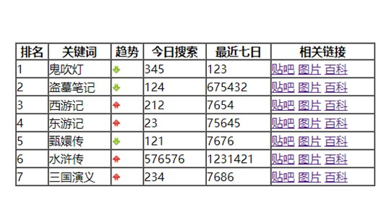
1. 表格标签
案例： 小说排行榜

Slide 10
1. 表格标签
案例分析
先制作表格的结构.
1. 第一行里面是 th 表头单元格
2. 第二行开始里面是 td 普通单元格
3. 单元格里面可以放任何元素,文字链接图片等都可以
后书写表格属性.
1. 用到宽度高度边框cellpadding 和 cellspacing
2. 表格浏览器中对齐 align

Slide 11
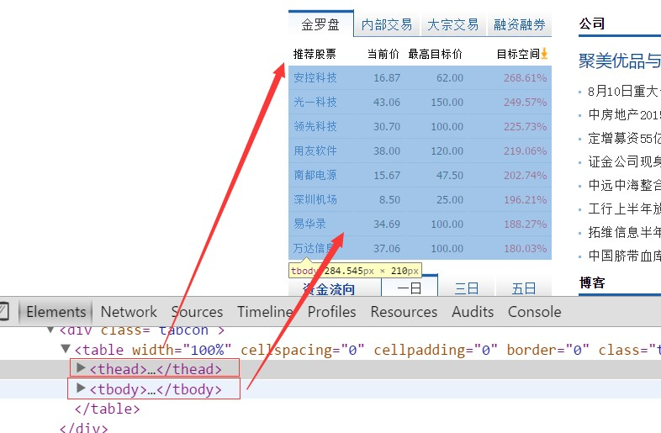
1. 表格标签
1.5 表格结构标签
使用场景:因为表格可能很长,为了更好的表示表格的语义，可以将表格分割成 表格头部和表格主体两大部分.
在表格标签中，分别用：<thead>标签 表格的头部区域、<tbody>标签 表格的主体区域. 这样可以更好的分清表 格结构。

Slide 12
1. 表格标签
1.5 表格结构标签
1. <thead></thead>：用于定义表格的头部。<thead> 内部必须拥有 <tr> 标签。 一般是位于第一行。
2. <tbody></tbody>：用于定义表格的主体，主要用于放数据本体 。 3. 以上标签都是放在 <table></table> 标签中。

Slide 13
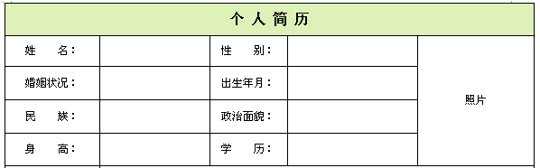
1. 表格标签
1.6 合并单元格
特殊情况下,可以把多个单元格合并为一个单元格, 这里同学们会最简单的合并单元格即可. 1. 合并单元格方式
2. 目标单元格
3. 合并单元格的步骤

Slide 14
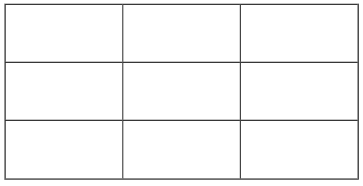
1. 表格标签
1.6 合并单元格
合并单元格方式：
 跨行合并：rowspan="合并单元格的个数"
 跨列合并：colspan="合并单元格的个数"
跨列合并
跨行合并

Slide 15
1. 表格标签
1.6 合并单元格
目标单元格：(写合并代码)
 跨行：最上侧单元格为目标单元格, 写合并代码
 跨列：最左侧单元格为目标单元格, 写合并代码

Slide 16
1. 表格标签
1.6 合并单元格
合并单元格三步曲：
1. 先确定是跨行还是跨列合并。
2. 找到目标单元格. 写上合并方式 = 合并的单元格数量。比如：<td colspan=“2”></td>。
3. 删除多余的单元格。

Slide 17
1. 表格标签
1.7 表格总结
表格学习整体可以分为三大部分:
1. 表格的相关标签
2. 表格的相关属性
3. 合并单元格

Slide 18
1. 表格标签
1.7 表格总结
1. 表格的相关标签
我们学习了
table 标签
tr 行 标签
td 单元格 标签
th 表头单元格 标签
thead 表格头部区域标签
tbody 表格主体区域标签
th
th
th
th

Slide 19
1. 表格标签
1.7 表格总结
2. 表格的相关属性

Slide 20
1. 表格标签
1.7 表格总结
3. 合并单元格

Slide 21
 表格标签
目
Contents
 列表标签
 表单标签
 综合案例
 查阅文档

Slide 22
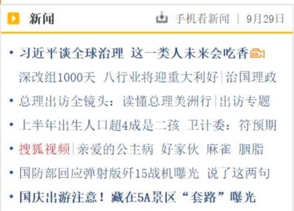
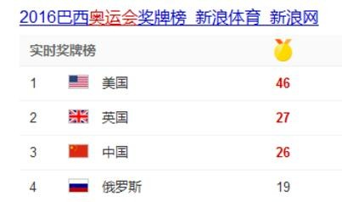
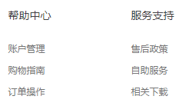
2. 列表标签
表格是用来显示数据的，那么列表就是用来布局的。
列表最大的特点就是整齐、整洁、有序，它作为布局会更加自由和方便。 根据使用情景不同，列表可以分为三大类：无序列表、有序列表和自定义列表。
无序列表
有序列表
自定义列表

Slide 23
2. 列表标签
2.1 无序列表（重点）
<ul> 标签表示 HTML 页面中项目的无序列表，一般会以项目符号呈现列表项，而列表项使用 <li> 标签定义。 无序列表的基本语法格式如下：
<ul>
<li>列表项1</li>
<li>列表项2</li>
<li>列表项3</li>
...
</ul>
1. 无序列表的各个列表项之间没有顺序级别之分，是并列的。
2. <ul></ul> 中只能嵌套 <li></li>，直接在 <ul></ul> 标签中输入其他标签或者文字的做法是不被允许的。
3. <li> 与 </li> 之间相当于一个容器，可以容纳所有元素。
4. 无序列表会带有自己的样式属性，但在实际使用时，我们会使用 CSS 来设置。

Slide 24
2. 列表标签
2.2 有序列表（理解）
有序列表即为有排列顺序的列表，其各个列表项会按照一定的顺序排列定义。
在 HTML 标签中，<ol> 标签用于定义有序列表，列表排序以数字来显示，并且使用 <li> 标签来定义列表项。 有序列表的基本语法格式如下：
<ol>
<li>列表项1</li>
<li>列表项2</li>
<li>列表项3</li>
...
</ol>
1. <ol></ol>中只能嵌套<li></li>，直接在<ol></ol>标签中输入其他标签或者文字的做法是不被允许的。
2. <li> 与 </li>之间相当于一个容器，可以容纳所有元素。
3. 有序列表会带有自己样式属性，但在实际使用时，我们会使用 CSS 来设置。

Slide 25
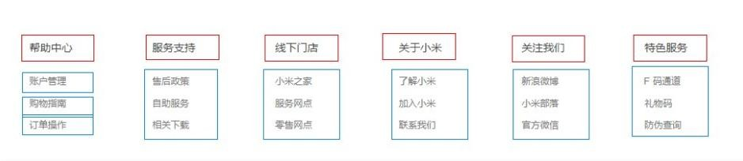
2. 列表标签
2.3 自定义列表（重点）
自定义列表的使用场景:
自定义列表常用于对术语或名词进行解释和描述，定义列表的列表项前没有任何项目符号。

Slide 26
2. 列表标签
2.3 自定义列表（重点）
在 HTML 标签中，<dl> 标签用于定义描述列表（或定义列表），该标签会与 <dt>（定义项目/名字）和
<dd>（描述每一个项目/名字）一起使用。
其基本语法如下：
<dl>
<dt>名词1</dt>
<dd>名词1解释1</dd>
<dd>名词1解释2</dd>
</dl>
1. <dl></dl> 里面只能包含 <dt> 和 <dd>。
2. <dt> 和 <dd>个数没有限制，经常是一个<dt> 对应多个<dd>。

Slide 27
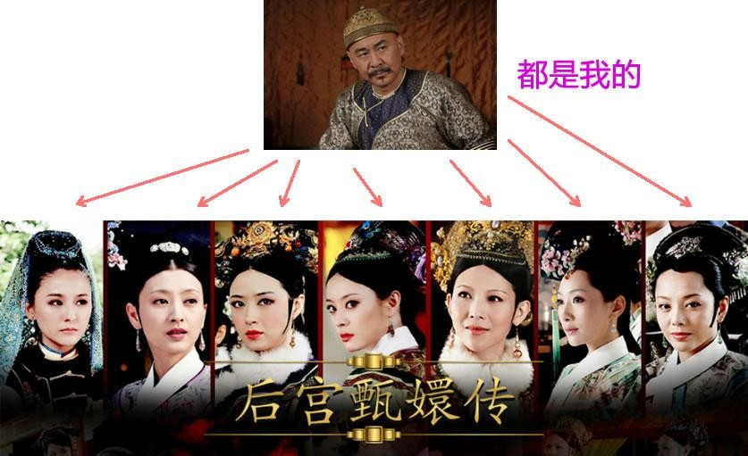
2. 列表标签
2.3 自定义列表（重点）
在 HTML 标签中，<dl> 标签用于定义描述列表（或定义列表），该标签会与 <dt>（定义项目/名字）和
<dd>（描述每一个项目/名字）一起使用。

Slide 28
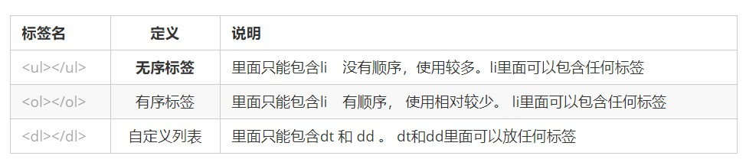
2. 列表标签
2.4 列表总结
注意：
1. 学会什么时候用无序列表， 什么时候用自定义列表。
2. 无序列表和自定义列表代码怎么写？
3. 列表布局在学习完 CSS 后再来完成。

Slide 29
 表格标签
目
Contents
 列表标签
 表单标签
 综合案例
 查阅文档

Slide 30
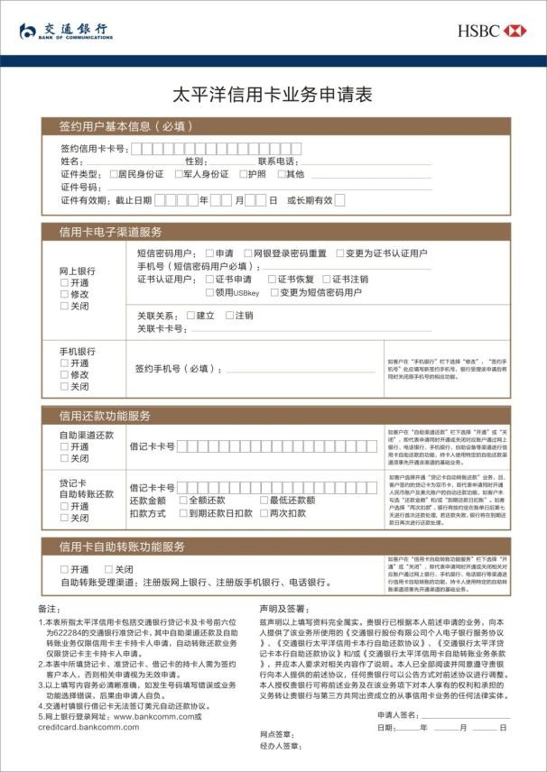
3. 表单标签
现实中的表单，我们去银行办理信用卡填写的单子。

Slide 31
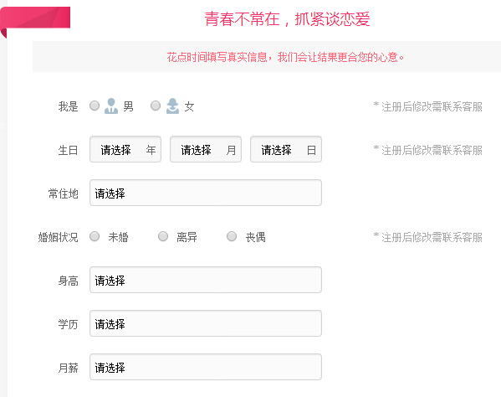
3. 表单标签
网页中的表单展示

Slide 32
3. 表单标签
网页中的表单展示
1. 为什么需要表单
2. 表单的组成

Slide 33
3. 表单标签
3.1 为什么需要表单
使用表单目的是为了收集用户信息。
在我们网页中， 我们也需要跟用户进行交互，收集用户资料，此时就需要表单。

Slide 34
3. 表单标签
3.2 表单的组成
在 HTML 中，一个完整的表单通常由表单域、表单控件（也称为表单元素）和 提示信息3个部分构成。
表单控件
表单域
提示信息

Slide 35
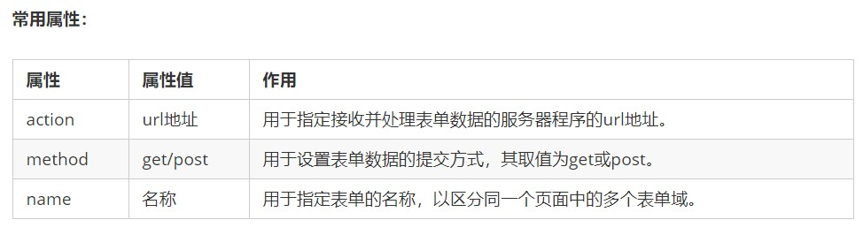
3. 表单标签
3.3 表单域
表单域是一个包含表单元素的区域。
在 HTML 标签中， <form> 标签用于定义表单域，以实现用户信息的收集和传递。
<form> 会把它范围内的表单元素信息提交给服务器.
<form action=“url地址” method=“提交方式” name=“表单域名称">
各种表单元素控件
</form>

Slide 36
3. 表单标签
3.3 表单域
基础班来说,我们暂时不用表单域提交数据,只需要写上 form 标签即可. 就业班等学习服务器编程阶段会重新讲解.
这里只需要记住两点:
1. 在我们写表单元素之前,应该有个表单域把他们进行包含.
2. 表单域是 form标签.

Slide 37
3. 表单标签
3.2 表单的组成
在 HTML 中，一个完整的表单通常由表单域、表单控件（也称为表单元素）和 提示信息3个部分构成。
表单控件
表单域
提示信息

Slide 38
3. 表单标签
3.4 表单控件(表单元素)
在表单域中可以定义各种表单元素，这些表单元素就是允许用户在表单中输入或者选择的内容控件。
接下来我们讲解:
1. input输入表单元素
select下拉表单元素
textarea 文本域元素

Slide 39
3. 表单标签
3.4.1 <input> 表单元素
在英文单词中，input 是输入的意思，而在表单元素中 <input> 标签用于收集用户信息。
在 <input> 标签中，包含一个 type 属性，根据不同的 type 属性值，输入字段拥有很多种形式（可以是文本 字段、复选框、掩码后的文本控件、单选按钮、按钮等）。
<input type="属性值" />
 <input /> 标签为单标签
 type 属性设置不同的属性值用来指定不同的控件类型

Slide 40
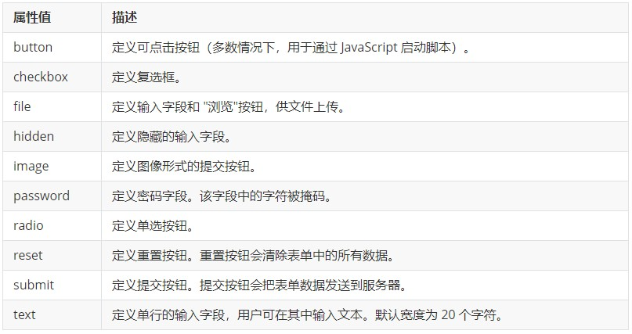
3. 表单标签
3.4.1 <input> 表单元素
type 属性的属性值及其描述如下：

Slide 41
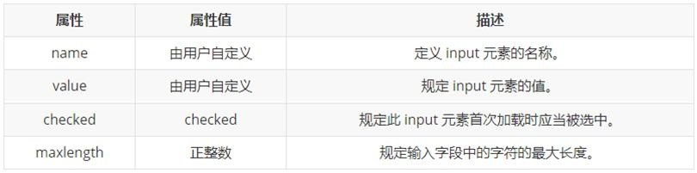
3. 表单标签
3.4.1 <input> 表单元素
除 type 属性外，<input>标签还有其他很多属性，其常用属性如下：
1. name 和value 是每个表单元素都有的属性值,主要给后台人员使用.
2. name 表单元素的名字, 要求 单选按钮和复选框要有相同的name值.
3. checked属性主要针对于单选按钮和复选框, 主要作用一打开页面,就要可以默认选中某个表单元素.
4. maxlength 是用户可以在表单元素输入的最大字符数, 一般较少使用.

Slide 42
3. 表单标签
3.4.1 <input> 表单元素
1. 有些表单元素想刚打开页面就默认显示几个文字怎么做?
答: 可以给这些表单元素设置 value 属性=“值”
用户名: <input type="text" value="请输入用户名" />

Slide 43
3. 表单标签
3.4.1 <input> 表单元素
2. 页面中的表单元素很多，如何区别不同的表单元素?
答: name 属性：当前 input 表单的名字，后台可以通过这个 name 属性找到这个表单。页面中的表单很多， name 的主要作用就是用于区别不同的表单。
用户名: <input type="text" value="请输入用户名" name="username" />
 name 属性后面的值，是自定义的
 radio (或者checkbox）如果是一组，我们必须给他们命名相同的名字
<input type="radio" name="sex" />男
<input type="radio" name="sex" />女

Slide 44
3. 表单标签
3.4.1 <input> 元素
3. 如果页面一打开就让某个单选按钮或者复选框是选中状态?
答: checked 属性：表示默认选中状态。用于单选按钮和复选按钮。
性
别:
<input type="radio" name="sex" value="男" checked="checked" />男
<input type="radio" name="sex" value="女" />女

Slide 45
3. 表单标签
3.4.1 <input> 元素
4.如何让input表单元素展示不同的形态? 比如单选按钮或者文本框
答: type属性：type属性可以让input表单元素设置不同的形态.
<input type="radio" name="sex" value="男" checked="checked" />男
<input type="text" value=“请输入用户名”>

Slide 46
3. 表单标签
3.4.2 <label> 标签
<label> 标签为 input 元素定义标注（标签）。
<label> 标签用于绑定一个表单元素, 当点击<label> 标签内的文本时，浏览器就会自动将焦点(光标)转到或者 选择对应的表单元素上,用来增加用户体验.
语法：
<label for="sex">男</label>
<input type="radio" name="sex" id="sex" />
核心： <label> 标签的 for 属性应当与相关元素的 id 属性相同。

Slide 47
3. 表单标签
3.4 表单控件(表单元素)
在表单域中可以定义各种表单元素，这些表单元素就是允许用户在表单中输入或者选择的内容控件。
接下来我们讲解:
1. input输入表单元素
select下拉表单元素
textarea 文本域元素

Slide 48
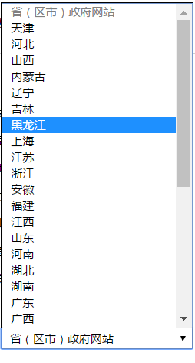
3. 表单标签
3.4.3 <select> 表单元素
使用场景: 在页面中，如果有多个选项让用户选择，并且想要节约页面空间时，我们可以使用<select>标签控件定义下 拉列表。

Slide 49
3. 表单标签
3.4.3 <select> 表单元素
在页面中，如果有多个选项让用户选择，并且想要节约页面空间时，我们可以使用<select>标签控件定义下拉列表.
语法：
<select>
<option>选项1</option>
<option>选项2</option>
<option>选项3</option>
...
</select>
<select> 中至少包含一对<option> 。
在<option> 中定义 selected =“ selected " 时，当前项即为默认选中项。

Slide 50
3. 表单标签
3.4 表单控件(表单元素)
在表单域中可以定义各种表单元素，这些表单元素就是允许用户在表单中输入或者选择的内容控件。
接下来我们讲解:
1. input输入表单元素
select下拉表单元素
textarea 文本域元素

Slide 51
3. 表单标签
3.4.4 <textarea> 表单元素
使用场景: 当用户输入内容较多的情况下，我们就不能使用文本框表单了，此时我们可以使用 <textarea> 标签。
在表单元素中，<textarea> 标签是用于定义多行文本输入的控件。 使用多行文本输入控件，可以输入更多的文字，该控件常见于留言板，评论。

Slide 52
3. 表单标签
3.4.4 <textarea> 表单元素
语法：
<textarea rows="3" cols="20">
文本内容
</textarea>
1. 通过 <textarea> 标签可以轻松地创建多行文本输入框。
2. cols=“每行中的字符数” ，rows=“显示的行数”，我们在实际开发中不会使用，都是用 CSS 来改变大小。

Slide 53
3. 表单标签
3.5 表单元素几个总结点
1. 表单元素我们学习了三大组 input 输入表单元素 select 下拉表单元素 textarea 文本域表单元素.
2. 这三组表单元素都应该包含在form表单域里面,并且有 name 属性.
<form>
<input type=“text " name=“username”>
<select name=“jiguan”>
<option>北京</option>
</select>
<textarea name= "message"></textarea>
</form>

Slide 54
3. 表单标签
3.5 表单元素几个总结点
3. 有三个名字非常相似的标签:
(1) 表单域
form 使用场景: 提交区域内表单元素给后台服务器
file 是input type 属性值 使用场景: 上传文件
(2) 文件域
(3) 文本域 textarea 使用场景: 可以输入多行文字, 比如留言板 网站介绍等…
4. 我们当前阶段不需要提交表单元素,所以我们只负责表单元素的外观形态即可.

Slide 55
 表格标签
目
Contents
 列表标签
 表单标签
 综合案例
 查阅文档

Slide 56
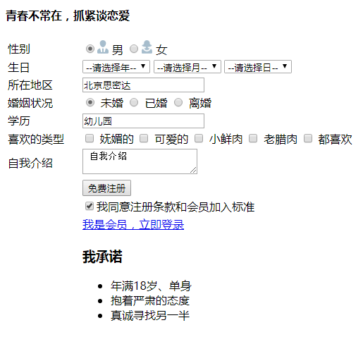
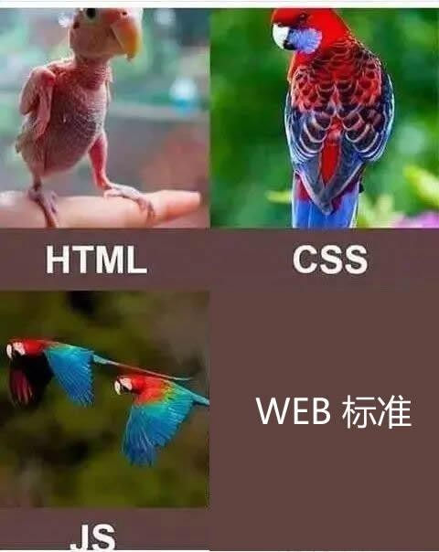
4. 综合案例
案例： 注册页面
综合案例主要练习今日所学标签:
1. 表格标签, 可以让内容排列整齐.
2. 列表标签
3. 表单标签

Slide 57
 表格标签
目
Contents
 列表标签
 表单标签
 综合案例
 查阅文档

Slide 58
5. 查阅文档
经常查阅文档是一个非常好的学习习惯。
推荐的网址：
百度: http://www.baidu.com
W3C : http://www.w3school.com.cn/
MDN: https://developer.mozilla.org/zh-CN/

